Slide 1
HỘI GIẢNG 20 - 11
LĨNH VỰC PHÁT TRIỂN NHẬN THỨC
ĐỀ TÀI: KHÁM PHÁ KHÔNG KHÍ
UBND QUẬN LONG BIÊN
Trường mầm non Ngọc Thụy
Lứa tuổi: Mẫu giáo lớn 5-6 tuổi
Gíao viên: Trần Thị Thu Vinh
g

Slide 2
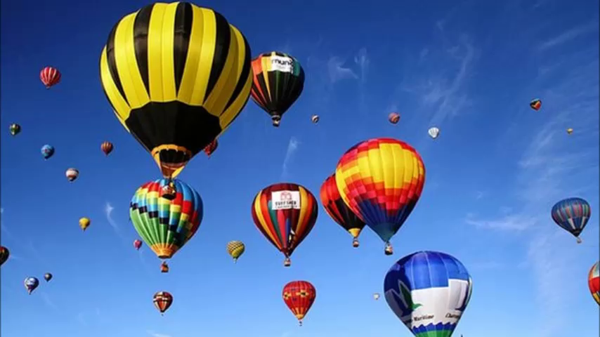
Hát: Điều kì lạ quanh ta

Slide 3
HOẠT ĐỘNG 1:
TÌM HIỂU VỀ ĐẶC ĐIỂM CỦA KHÔNG KHÍ
HOẠT ĐỘNG 2
TRẺ VỀ 3 NHÓM LÀM 3 THÍ NGHIỆM VỚI KHÔNG KHÍ

Slide 4
Thí nghiệm
Không khí cần cho sự cháy
HOẠT ĐỘNG 3
HOẠT ĐỘNG 4
KHÔNG KHÍ CẦN CHO SỰ SỐNG

Slide 5
HOẠT ĐỘNG 5
Ô NHIỄM KHÔNG KHÍ VÀ CÁCH BẢO VỆ
BẦU KHÔNG KHÍ

Slide 6
NGUYÊN NHÂN GÂY Ô NHIỄM KHÔNG KHÍ

Slide 7
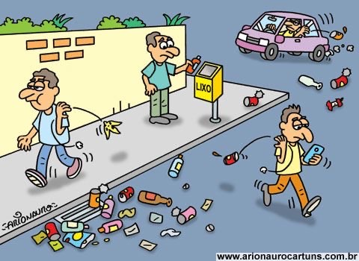
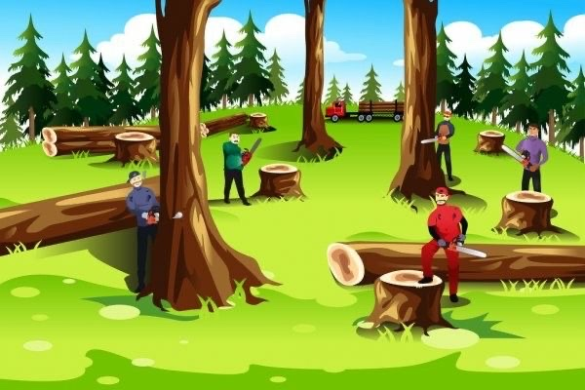
Vứt rác bừa bãi
Chặt phá rừng

Slide 8
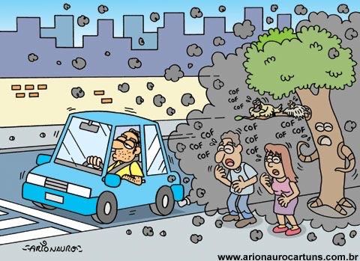
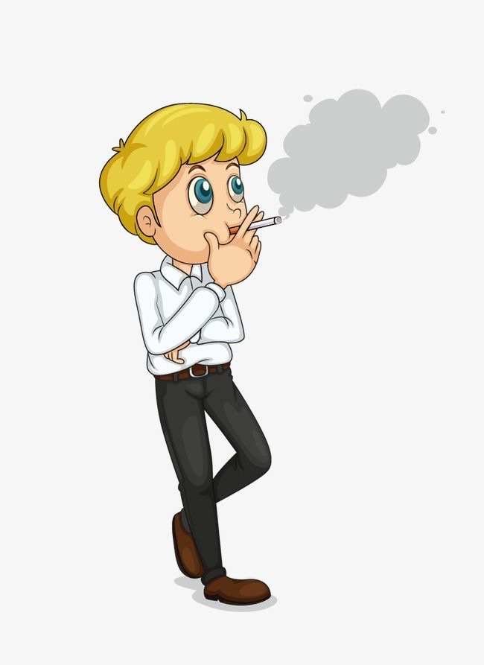
Khói thải xe ô tô
Khói thuốc lá

Slide 9
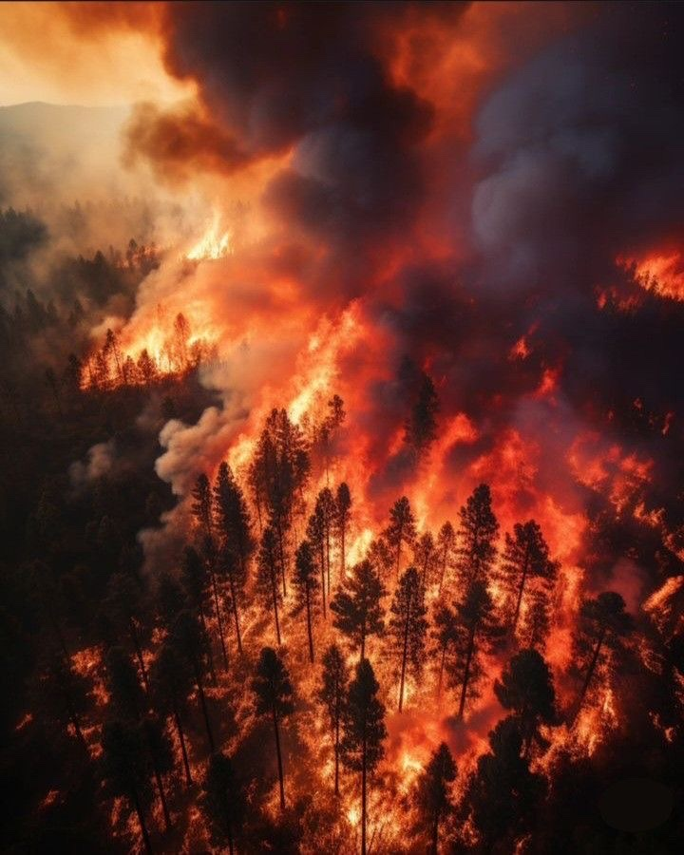
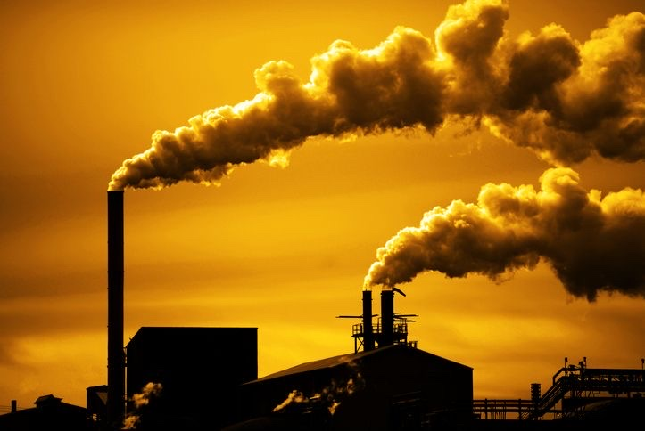
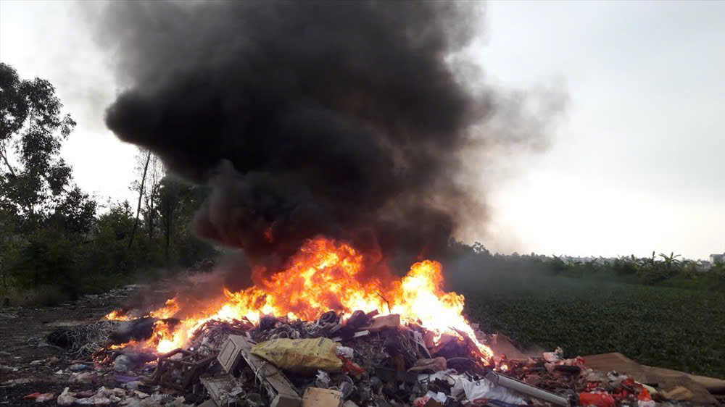
Cháy rừng
Khói thải nhà máy
Đốt rác

Slide 10
CÁCH BẢO VỆ BẦU KHÔNG KHÍ

Slide 11
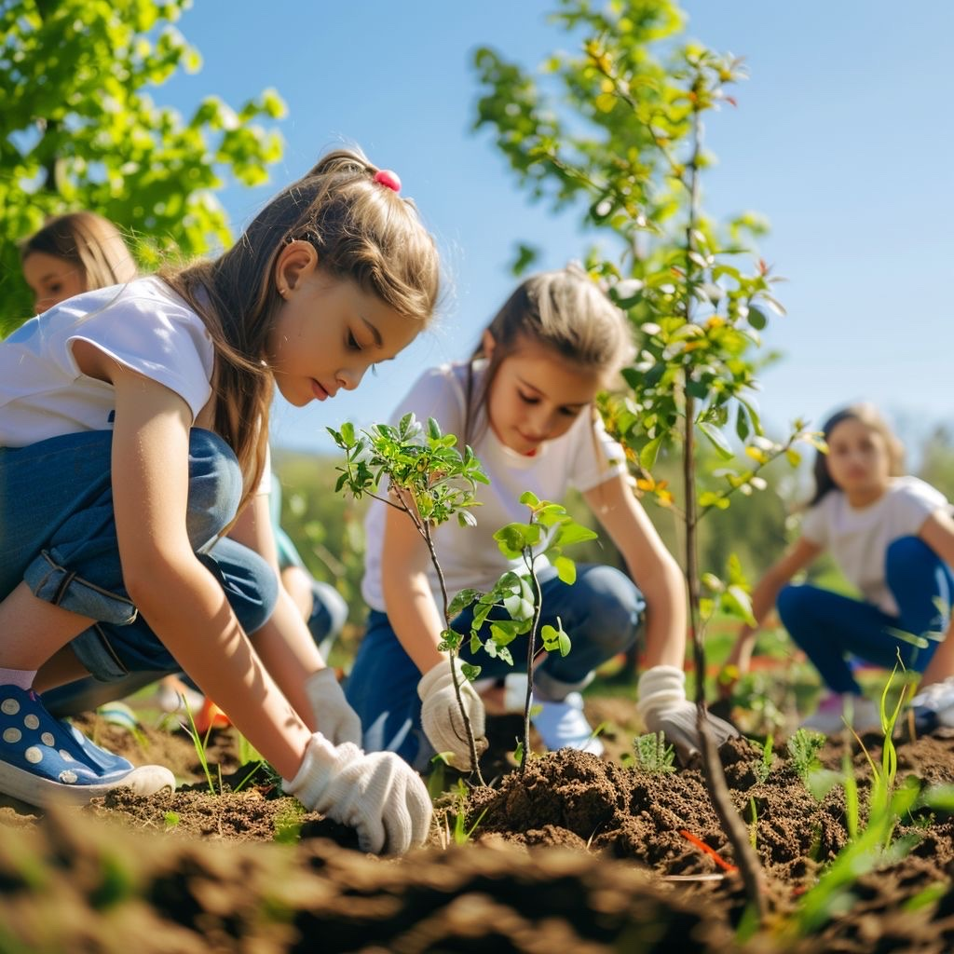
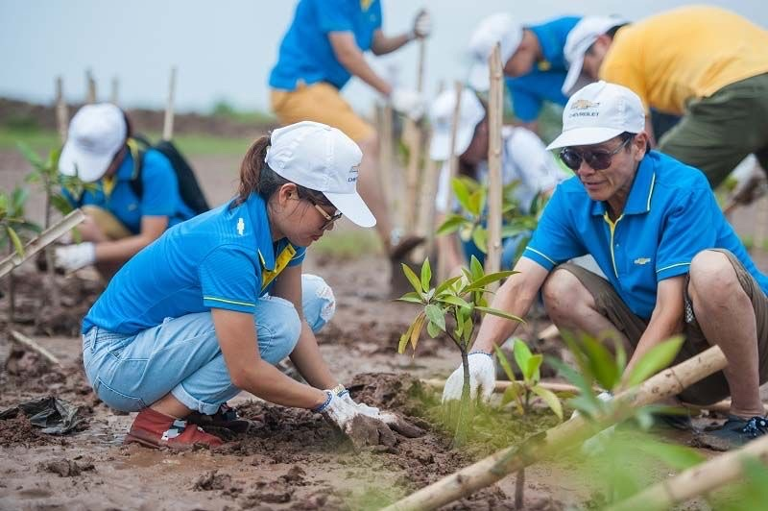

Slide 12
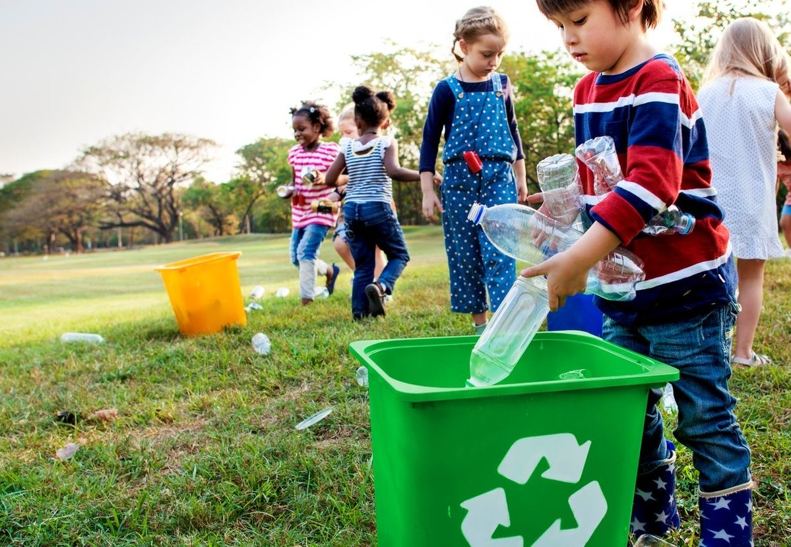
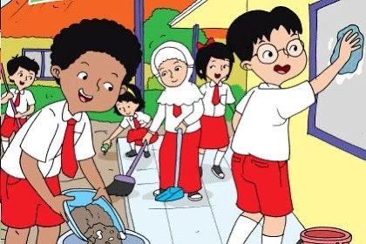

Slide 13
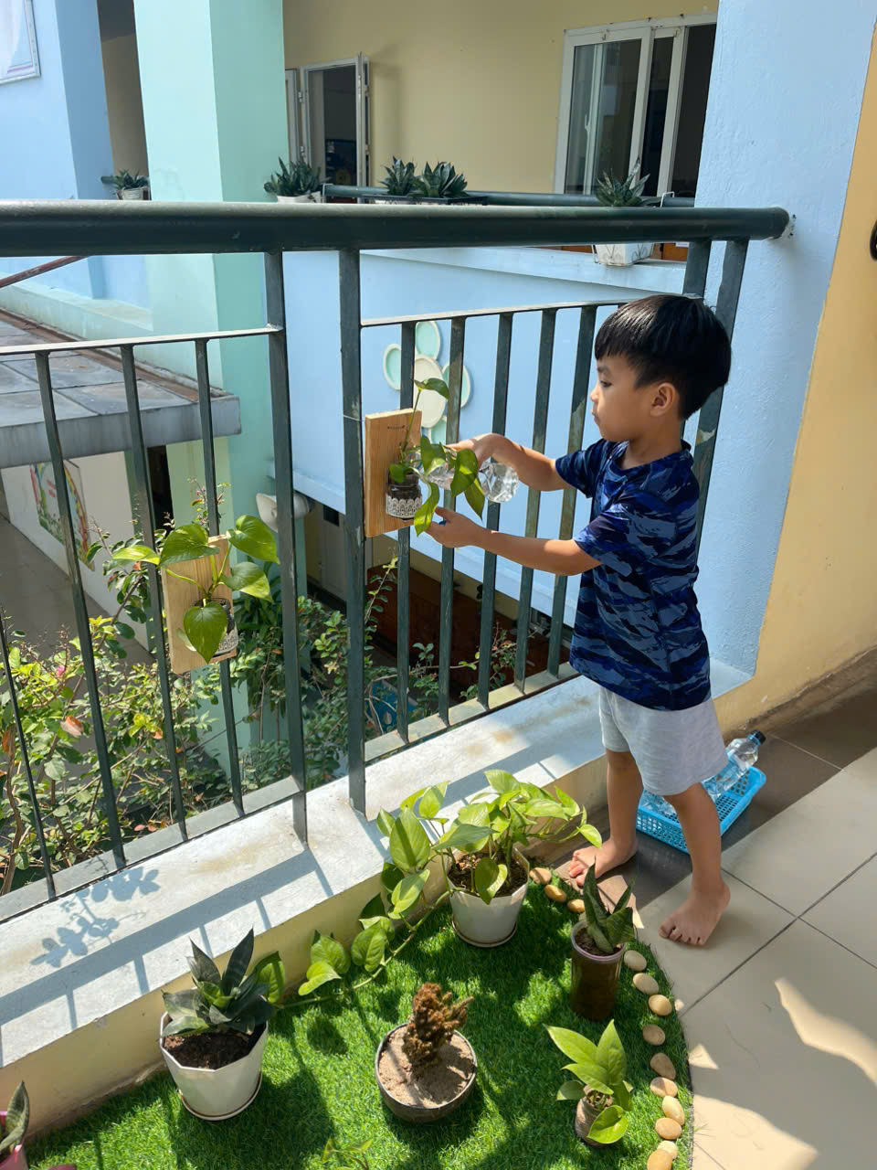
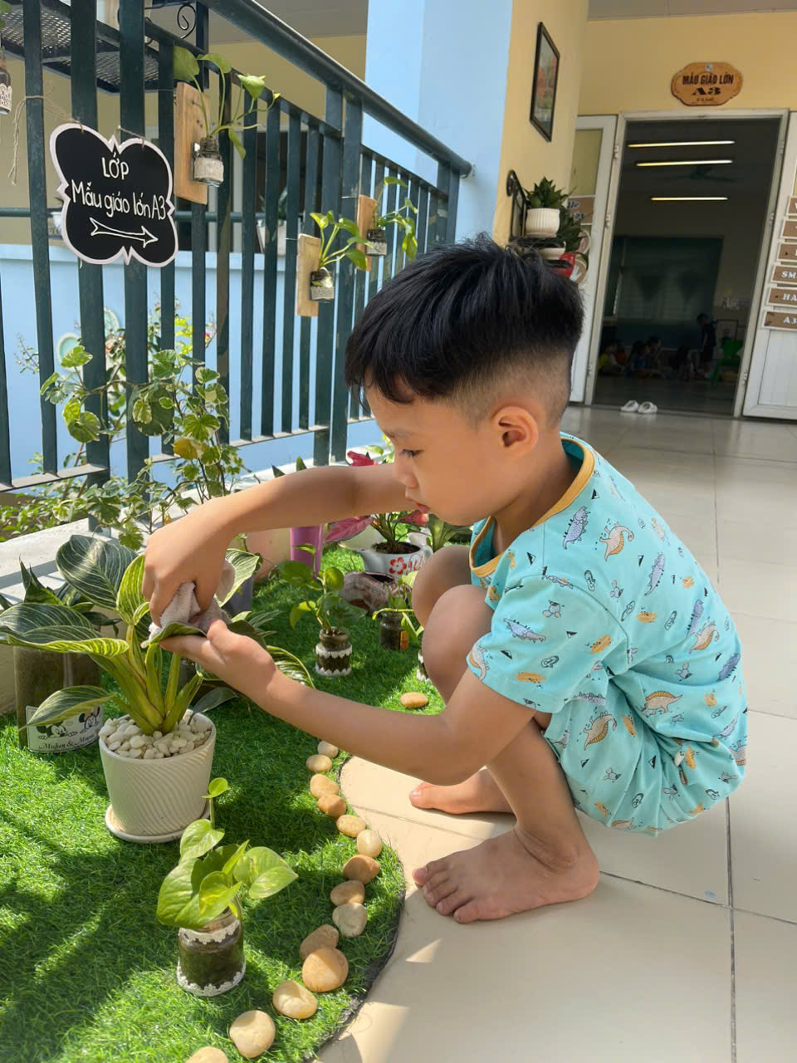
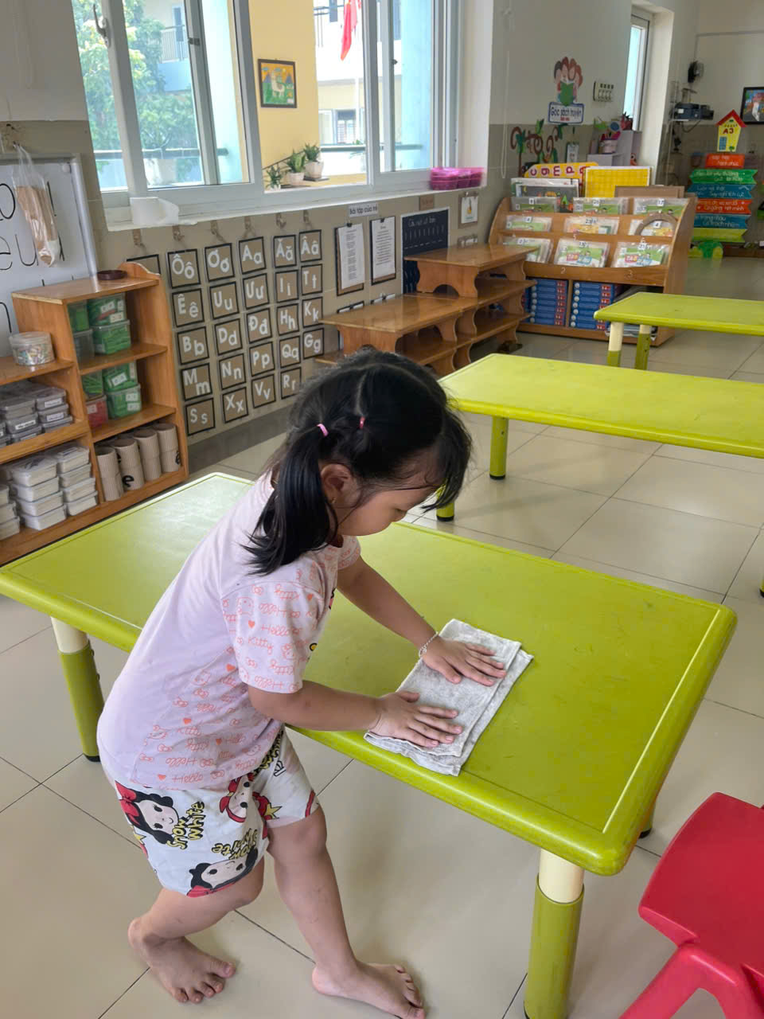

Slide 14
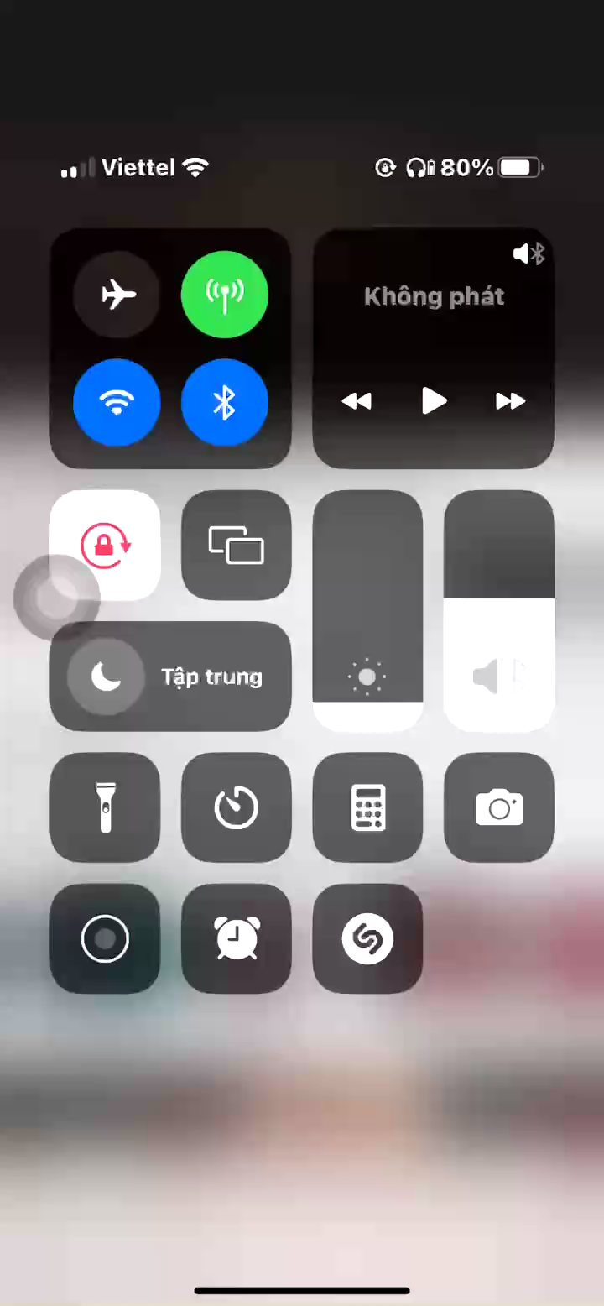
TRÒ CHƠI 1: Đội nào nhanh nhất
TRÒ CHƠI 2: LỰC SĨ TÀI BA

